Slide 1





Chào mừng các thầy, cô giáo đến dự giờ, thăm lớp
GV : Tống Thị Thùy Linh

Slide 2

GIỚI THIỆU
Dịch viêm phổi cấp do chủng mới của virus corona (bệnh được gọi chính thức là COVID-19 bởi WHO) là một dịch bệnh truyền nhiễm gây ra bởi virus SARS 2 (SARS-CoV 2) bắt đầu bùng phát vào giữa tháng 12 năm 2019 tại thành phố Vũ Hán.

Slide 3







TIÊU DIỆT
CORONA VIRUS
PLAY

Slide 4

CÁCH CHƠI
- Giả sử với mỗi câu trả lời đúng, em sẽ tiêu diệt được một khuẩn virus corona.
- Hãy tiêu diệt hết tất cả các khuẩn virus này và giúp thế giới của chúng ta trở nên an toàn hơn.
Thời gian suy nghĩ cho mỗi câu trả lời là 20 giây.
Chúc các em thành công.

Slide 5
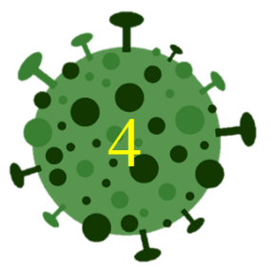



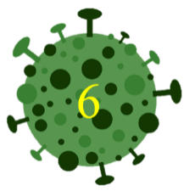

TIÊU DIỆT
CORONA VIRUS
1
2
3

Slide 6




20
19
18
17
16
15
14
13
12
11
10
09
08
07
06
05
04
03
02
01
00
Thông tin trên Internet được tổ chức như thế nào?
A. Các trang thông tin được nối với nhau thành mạng giống mạng
nhện khổng lồ bao trùm lên toàn thế giới.
B. Tương tự như thông tin trong cuốn sách.
C. Thành từng văn bản rời rạc.
D. Một cách tuỳ ý

Slide 7

20
19
18
17
16
15
14
13
12
11
10
09
08
07
06
05
04
03
02
01
00
2. Em hãy ghép mỗi nội dung ở cột A với một nội dung phù hợp ở cột B.
A | B
1) Siêu văn bản là | a) là một trang siêu văn bản được gắn một địa chỉ truy cập trên Internet
2) Trang web là | b) tập hợp các trang web liên quan và được truy cập thông qua một địa chỉ
3) Website là | c) là trang văn bản đặc biệt, tích hợp nhiều dạng dữ liệu khác nhau như văn bản, hình ảnh, âm thanh, … và các liên kết

Slide 8
20
19
18
17
16
15
14
13
12
11
10
09
08
07
06
05
04
03
02
01
00
3. Tên trình duyệt phổ biến là:
A. Safari
C. Google chrome
B. Cốc cốc
D. Cả A, B và C

Slide 9
Bạn An tình cờ nghe được một bài hát rất hay, nhưng bạn không biết bài hát tên gì mà chỉ nhớ được một vài câu hát đầu tiên của bài hát đó là: “Đỏ thắm khăn quàng trên màu cờ. Cuộc đời em là ngàn hoa rực rỡ”, bạn An muốn tìm thấy cả bài hát đó thì sẽ làm như thế nào?

Slide 10
TIẾT 13
BÀI 7. TÌM KIẾM THÔNG TIN TRÊN INTERNET

Slide 11
HOẠT ĐỘNG NHÓM
Câu 1: Em đã bao giờ tìm kiếm thông tin trên internet chưa? Em đã tìm gì? Kết quả có như em mong muốn không?
Câu 2: Đánh dấu x vào các ý mà em cho là đặc điểm của tìm kiếm thông tin trên Internet:
- Nguồn thông tin rất phong phú và đa dạng.
- Tìm kiếm nhanh hơn nhiều so với tìm kiếm bằng cách thông thường như gặp chuyên gia, đến thư viện,...
- Có thể tìm được thông tin chính xác, phù hợp với yêu cầu tìm kiếm nhất.
- Có thể tìm kiếm mọi lúc, mọi nơi, nếu có thiết bị tìm kiếm được kết nối Internet.
- Tìm kiếm được các thông tin cập nhật mới nhất.

Slide 12
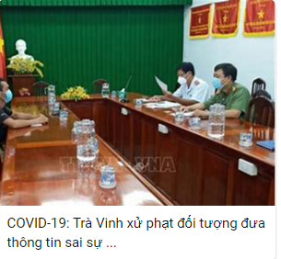

Slide 13


Slide 14
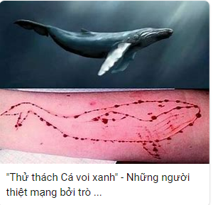

Slide 15


Slide 16
Bài 7. TÌM KIẾM THÔNG TIN TRÊN INTERNET
Tìm kiếm thông tin trên Internet
Tìm kiếm thông tin là một trong các dịch vụ phổ biến của Internet.
Lưu ý: Trên Internet có thông tin bổ ích và có cả thông tin độc hại. Nên cần hỏi ý kiến bố mẹ trước khi truy cập Internet và cần thận trọng khi chia sẻ thông tin cá nhân trên Internet.

Slide 17

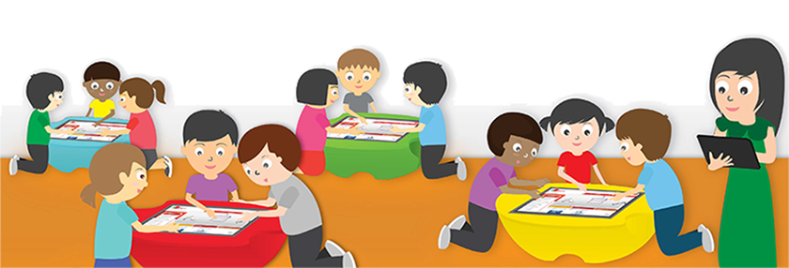
Bài 7. TÌM KIẾM THÔNG TIN TRÊN INTERNET
? Máy tìm kiếm là gì?

Slide 18
Bài 7. TÌM KIẾM THÔNG TIN TRÊN INTERNET
1. Tìm kiếm thông tin trên Internet
a. Máy tìm kiếm
- Máy tìm kiếm là một website đặc biệt, giúp người sử dụng tìm kiếm thông tin trên internet một cách nhanh chóng, hiệu quả thông qua các từ khóa.

Slide 19
Bài 7. TÌM KIẾM THÔNG TIN TRÊN INTERNET
HOẠT ĐỘNG CẢ LỚP
? Kể tên một số máy tìm kiếm thông dụng hiện nay?

Slide 20
Bài 7. TÌM KIẾM THÔNG TIN TRÊN INTERNET
1. Tìm kiếm thông tin trên Internet
a. Máy tìm kiếm
- Máy tìm kiếm là một website đặc biệt, giúp người sử dụng tìm kiếm thông tin trên internet một cách nhanh chóng, hiệu quả thông qua các từ khóa.
- Có nhiều máy tìm kiếm như: www.yahoo.com; www.google.com; www.bing.com; coccoc.com, …

Slide 21
Bài 7. TÌM KIẾM THÔNG TIN TRÊN INTERNET
HOẠT ĐỘNG CẢ LỚP
? Kết quả tìm kiếm là gì?

Slide 22
Bài 7. TÌM KIẾM THÔNG TIN TRÊN INTERNET
1. Tìm kiếm thông tin trên Internet
a. Máy tìm kiếm
- Máy tìm kiếm là một website đặc biệt, giúp người sử dụng tìm kiếm thông tin trên internet một cách nhanh chóng, hiệu quả thông qua các từ khóa.
- Có nhiều máy tìm kiếm như: www.yahoo.com; www.google.com; www.bing.com; coccoc.com, …
- Kết quả tìm kiếm là danh sách liên kết trỏ đến các trang web có chứa từ khóa đó.

Slide 23
Bài 7. TÌM KIẾM THÔNG TIN TRÊN INTERNET
HOẠT ĐỘNG CẢ LỚP
? Từ khóa là gì?

Slide 24
Bài 7. TÌM KIẾM THÔNG TIN TRÊN INTERNET
1. Tìm kiếm thông tin trên Internet
a. Máy tìm kiếm
- Máy tìm kiếm là một website đặc biệt, giúp người sử dụng tìm kiếm thông tin trên internet một cách nhanh chóng, hiệu quả thông qua các từ khóa.
- Có nhiều máy tìm kiếm như: www.yahoo.com; www.google.com; www.bing.com; coccoc.com, …
- Kết quả tìm kiếm là danh sách liên kết trỏ đến các trang web có chứa từ khóa đó.
b. Từ khóa:
- Từ khóa là một từ hoặc cụm từ liên quan đến nội dung cần tìm kiếm do người sử dụng cung cấp

Slide 25
Bài 7. TÌM KIẾM THÔNG TIN TRÊN INTERNET
HOẠT ĐỘNG CẢ LỚP
? Theo em, khi sử dụng máy tìm kiếm để tìm kiếm thông tin em thấy có thuận lợi và khó khăn gì?

